Slide 1







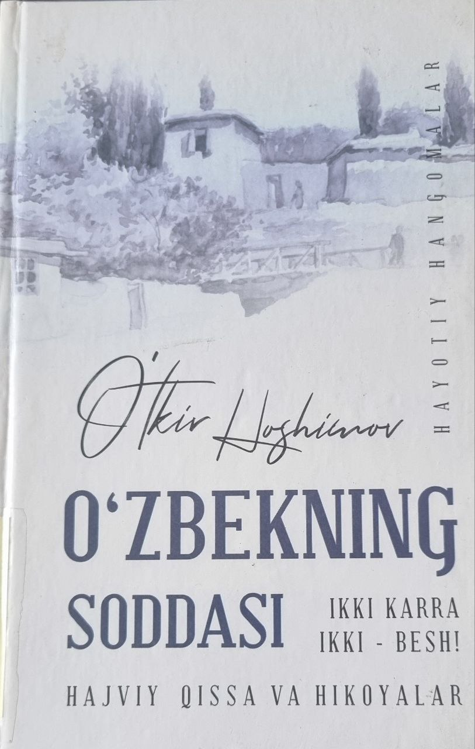

QO‘RG‘ONTEPA TUMAN
AXBOROT KUTUBXONA MARKAZI
O‘TKIR HOSHIMOV ASARLARI ASOSIDA TAYYORLANGAN
VIRTUAL KO‘RGAZMA

Slide 2
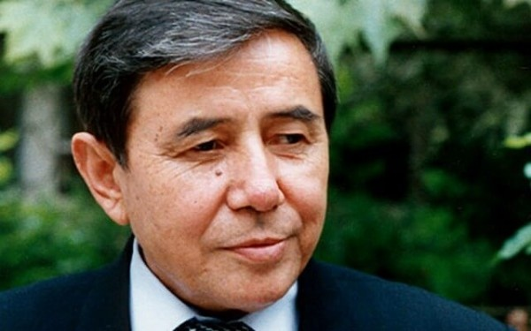
O‘zbekiston xalq yozuvchisi O‘tkir Hoshimov Toshkentning Do‘mbirobod dahasida 1941 yilning 5 avgustida tavallud topgan bo‘lib, bolaligi urush qiyinchiliklari, muhtojliklari davrida kechgan. Shu tufayli u o‘rta maktabni a’lo baholar bilan bitirgan bo‘lsa ham oilaviy sharoiti yuzasidan ishlab turib o‘qishga majbur bo‘lgan.
O‘tkir Hoshimov ijodi publitsistikadan boshlangan bo‘lib, birinchi kitobi 1962 yilda «Po‘lat chavandoz» nomi bilan bosilib chiqqan. Uning ilk hikoyasi esa 1963 yili «To‘rt maktub» nomi bilan chop etilgan. Keyinchalik mazkur hikoya asosida «Cho‘l havosi» (1963) qissasi yaratilgan. Mazkur qissa haqida ustoz Abdulla Qahhordan olingan maktub, yosh adib ilhomiga ilhom qo‘shdi, dalda berdi. Shundan so‘ng uning «Odamlar nima derkin», «Shamol esaveradi» qissalari maydonga keldi. Ayniqsa, adibning «Bahor qaytmaydi» (1970), «Qalbingga quloq sol» (1973) kabi qissalari yozuvchiga shuhrat keltirdi. 1976 yilda mazkur asarlar muallifi Respublika Yoshlar mukofotiga sazovor bo‘ladi.
O‘tkir Hoshimov ijodida «Ikki eshik orasi» romani alohida ahamiyatga ega bo‘ldi. Unda adib qariyb qirq yillik davrni o‘z ichiga olgan va bir qator chigal hamda murakkab taqdirlar misolida o‘z xalqining tarixiy qismatini mahurat bilan umumlashtirib berdi. Shu tufayli ham O‘. Hoshimov romani 1986 yilda Hamza nomidagi Respublika Davlat mukofotiga sazovor bo‘ldi.
O‘. Hoshimovga samarali ijodiy mehnati uchun 1991 yili «O‘zbekiston xalq yozuvchisi» faxriy unvoni berilgan. «Mehnat shuhrati» (1996), «Buyuk xizmatlari uchun» (2001) ordenlari bilan mukofotlangan.
2013 yil 24 may kuni Toshkent shahrida vafot etgan.

Slide 3
UO‘K:821.512.133-3
KBK 84(5O‘)6
H 71
Hoshimov, O‘tkir
“Ajdar”ning tavbasi: hajviy qissa va hikoyalar / O‘. Hoshimov.-Toshkent: O‘zbekiston, 2016-424 b.
ISBN 978-9943-01-793-1
Elimizning atoqli adibi, O‘zbekiston xalq yozuvchisi O‘tkir Hoshimov serqirra adib. Uning o‘nlab hajviy hikoyalari, komediyalari, ichakuzdi hangomalarini o‘qiganda, dilingiz Ravshan tortadi, beixtiyor qah-qah urib kulasiz. Mazkur to’plamga yozuvchining eng sara hajviy asarlari jamlangan.
UO‘K:821.512.133-32
KBK 84(5O‘)6
H 71
Hoshimov, O‘tkir
Urushning so’nggi qurboni.[Matn]:hikoyalar / O‘. Hoshimov.-Toshkent: O‘zbekiston milliy ensiklopediyasi davlat ilmiy nashriyoti, 2018-112 b.
ISBN 978-9943-07-690-7
Mazkur to'plamda O'tkir Hoshimovning turli yillarda yozilgan eng sara hikoyalari o'rin olgan. Hikoyalarda turfa taqdirlaru voqealar adibning o'ziga xos uslubida jilo topgan. Ularni o'qirkansiz, go'yo oramizdagi odamlar bor samimiyati bilan sahifalarga ko'chgandek tasavvur uyg'otadi, befarq qoldirmaydi.

Slide 4

UO‘K:821.512.133-3
KBK 84(5O‘)6
H 71
Hoshimov, O‘tkir
Ikki eshik orasi / O‘. Hoshimov.-Toshkent: Qaldirg‘och, 2018-608 b.
ISBN 978-9943-5398-5-3
Ushbu kitob orqali adib ikkinchi jahon urushida ellik million odamning uvoli, bu odamlar Ichida o‘zbeklarning ham borligi haqida hikoya qiladi. Mushkul damlarda imonini, insonligini saqlab qolgan ota-onalarimiz, aka – opalarimiznng hayoti bugungi zamonda bizga o‘rnak bo‘lsa ne ajab.
UO‘K:821.512.133-32
KBK 84(5O‘)6
H 71
Hoshimov, O‘tkir
Shamol esaveradi.[Matn]:qissalar / O‘. Hoshimov.-Toshkent: Ziyo nashr nashriyoti, 2019-128 b.
ISBN 978-9943-5936-1-9
O‘zbekiston xalq yozuvchisi O'tkir Hoshimovning asarlari xalqimiz tomonidan sevib mutolaa qilinadi. Buning boisi adib asarlarining hayotiyligi, tilining jozibadorligida.
Ushbu to‘plamdan O‘tkir Hoshimovning “Shamol esaveradi”, “Cho‘l havosi” qissalari o‘rin olgan.

Slide 5

UO‘K:821.512.133-32
KBK 84(5O‘)6
H 71
Hoshimov, O‘tkir
Qalbingga quloq sol.[Matn]: qissa va hikoyalar / O‘.Hoshimov.-Toshkent: Ziyo nashr nashriyoti, 2019-160 b.
ISBN 978-9943-5936-2-6
O‘zbekiston xalq yozuvchisi O‘tkir Hoshimovning har bir asari kitobxonlar tomonidan sevib mutolaa qilinadi. Adibning “Qalbingga quloq sol” qissasidagi Yodgor va Charosning quvonch-uiztiroblari o‘quvchini befarq qoldirmaydi. Kitobga kiritilgan ushbu qissa yozuvchining eng yaxshi asarlaridan biridir.
UO‘K:821.101.07
KBK 84(5O‘)6
H 71
Hoshimov, O‘tkir
Tushda kechgan umrlar. /roman/”Abadiy barhayot asarlar” turkumi.-Toshkent: Ilm ziyo zakovat nashriyoti, 2019-240 b.
ISBN 978-9943-5858-5-0
Ulug‘ adib, O‘zbekiston xalq yozuvchisi O'tkir Hoshimovning”Tushda kechgan umrlar” romanini mutolaa qilgan yosh kitobxonlar ma’naviy olami shunga yarasha bo‘ladi. Ushbu nashrning o‘ziga hos jihatlaridan biri shundaki, bu nashri hozirgi o‘zbek tilining imlo qoidalariga to‘liq moslashgan shaklda berildi.

Slide 6
UO‘K:821.512.133-32
KBK 84(5O‘)6
H 71
Hoshimov, O‘tkir
Dunyoning ishlari [Matn]: qissa / O‘tkir Hoshimov - Toshkent: Nur dunyo nashriyot uyi, 2023-224 b.
ISBN 978-9943-8879-0-9
Sevimli yozuvchimiz O'tkir Hoshimovning mazkur qissasi onalarga qo‘yilgan Haykal bo‘ldi, desak, mubolag‘a bo‘lmaydi. Qissani o‘qib, har birimiz undan o‘z onamiz siymosini topamiz. Ko‘zimizga yosh olamiz, xulosa chiqaramiz, ibrat olamiz.
UO‘K:821.512.133-31
KBK 84(5O‘zb)
H 79
Hoshimov, O‘tkir
Ikki eshik orasi /roman/ ”Abadiy barhayot asarlar” turkumi Nashrga tayyorlovchilar: O‘lmasxon Hoshimova, To‘lqin Eshbek.-Toshkent: Zukko kitobxon, 2021-208 b.
ISBN 978-9943-7201-6-9
Ulug‘ adib, O‘zbekiston xalq yozuvchisi O‘tkir Hoshimovning “Daftar hoshiyasidagi bitiklar” kitobini motolaa qilgan yosh kitobxonlar ma’naviy olami shunga yarasha bo‘ladi. Ushbu nashrning o‘ziga xos jixatlaridan biri shundaki, u o‘zbek tilining hozirgi imlo qoidalariga to‘liq moslangan shaklda berildi.

Slide 7
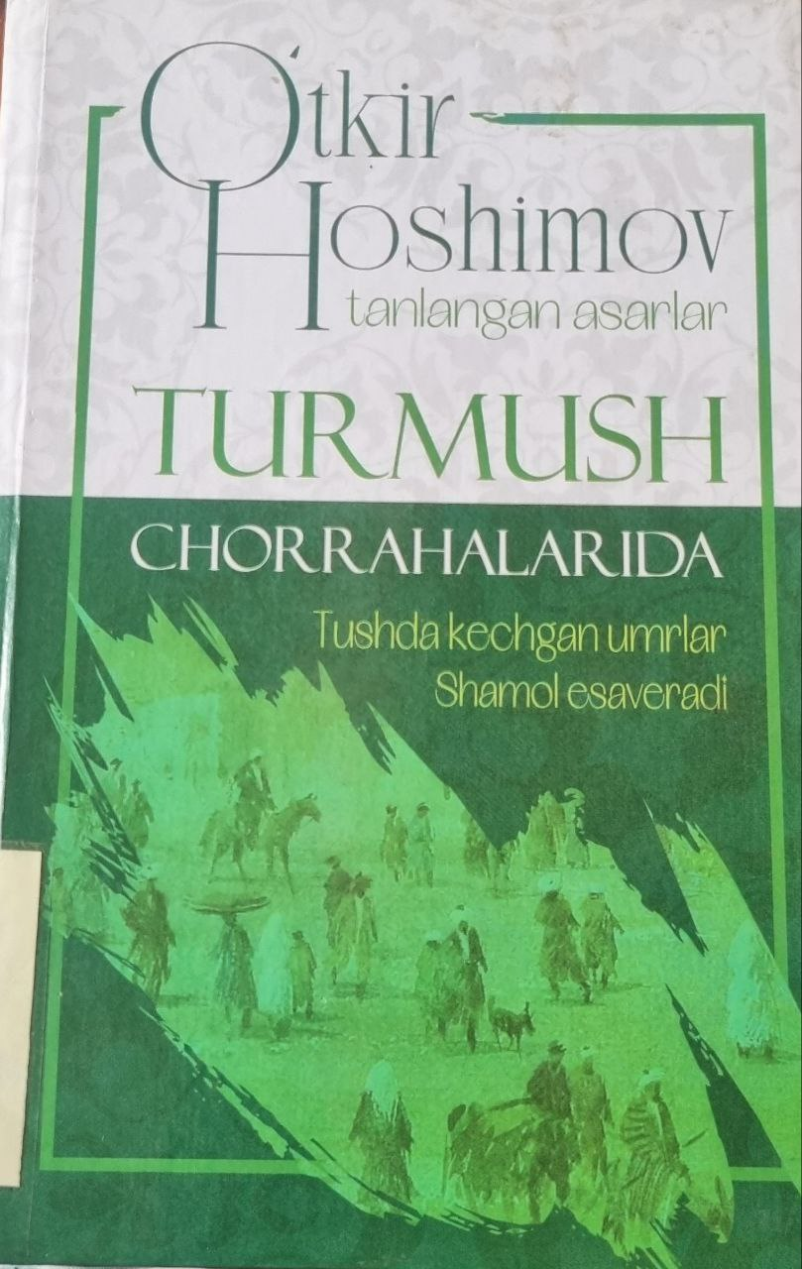
UO‘K:821.512.133-32
KBK 84(5O‘)6
H 71
Hoshimov, O‘tkir
O‘zbekning soddasi. [Matn]: hajviy qissa va hikoyalar / O‘. Hoshimov;-Toshkent: Nurli dunyo nashriyot uyi, 2023-416 b.
ISBN 978-9943-8880-4-7
Elimiz suygan adib, O‘zbekiston xalq yozuvchisi O‘tkir Hoshimovning romanlari, qissa va hikoyalarini mutolaa qilmagan o‘zbek kitobxoni topilmasa kerak. Yozuvchining dolzarb maqolalari, suhbatlari ham zukko kitobxonlar tomonidan iliq kutib olingan. Ushbu toplamdan serqirra adibning hajviy qissa va hikoyalari o‘rin olgan.
UO‘K:821.512.133-32
KBK 84-44(5O‘)6
H 71
Hoshimov, O‘tkir
Turmush chorrahalarida. [Matn]: roman, qissa va hikoyalar / O‘.Hoshimov.-Toshkent: Nurli dunyo nashriyot uyi, 2023.-416 b.
ISBN 978-9943-8880-9-8
El suygan adib, O‘zbekiston xalq yozuvchisi O‘tkir Hoshimovning asarlari xalqimizning ko‘ngil mulkiga aylangan. Ushbu to‘plamdan adibning “Tushda kechgan umrlar” romani, “Shamol esaveradi” nomli qissasi hamda eng sara hikoyalari o‘rin olgan. O‘ylaymizki, ushbu kitob sizga eng yaxshi hamroh bo‘lib qoladi.

Slide 8





BIZNI QUYIDAGI IJTIMOIY TARMOQLARIMIZDA KUZATIB
BORING!
https://t.me/qorgontepatakm
https://www.instagram.com/kurgantepa_takm
https://youtube.com/@kurgantepatakm
https://www.facebook.com/share/12BoCSCRuL4/
https://x.com/KurgantepaTakm
https://t.me/qorgontepatakmonlaynonlaynkutubxona

